Slide 1
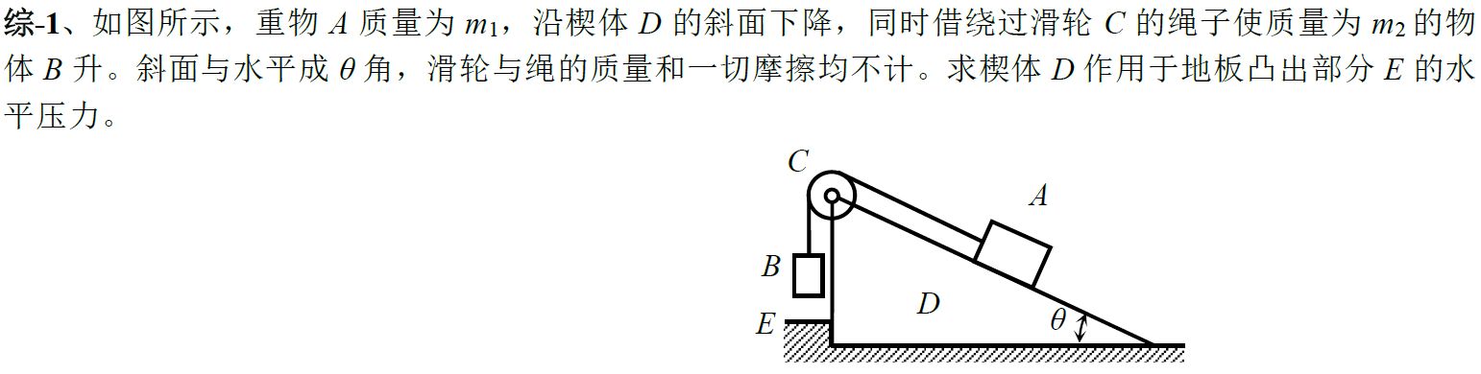
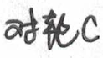
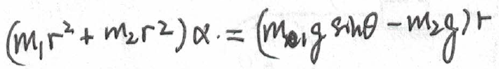
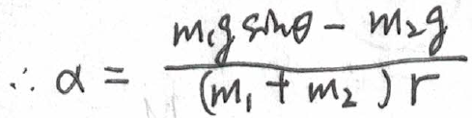
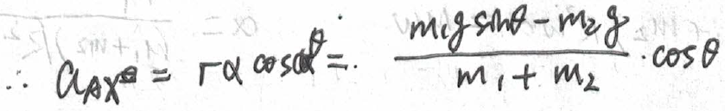
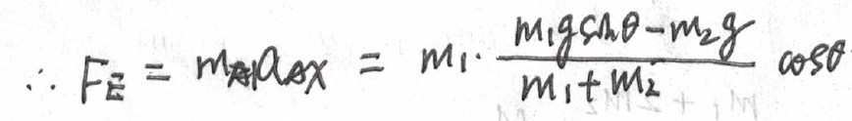

Slide 2
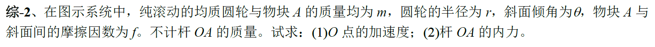
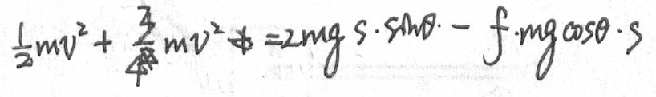
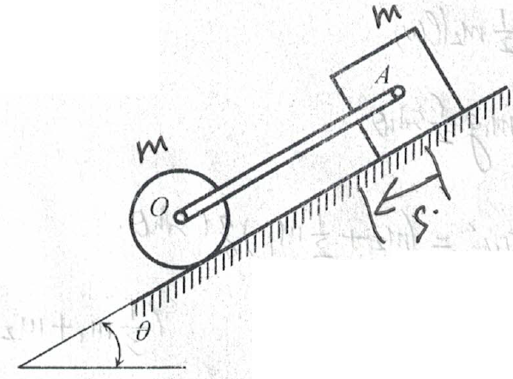
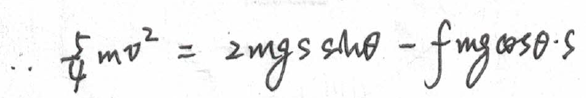
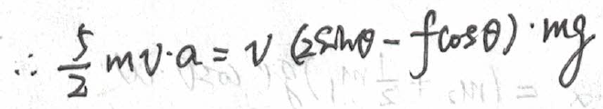
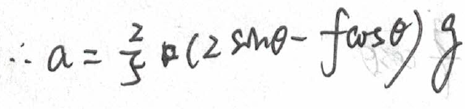
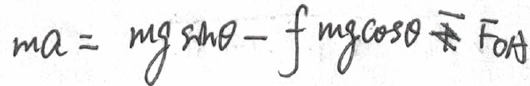
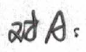
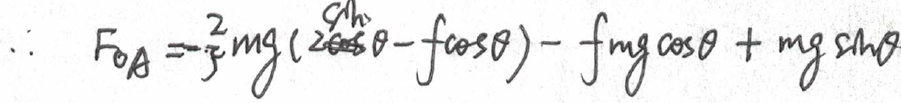
两边对时间t求导：

Slide 3
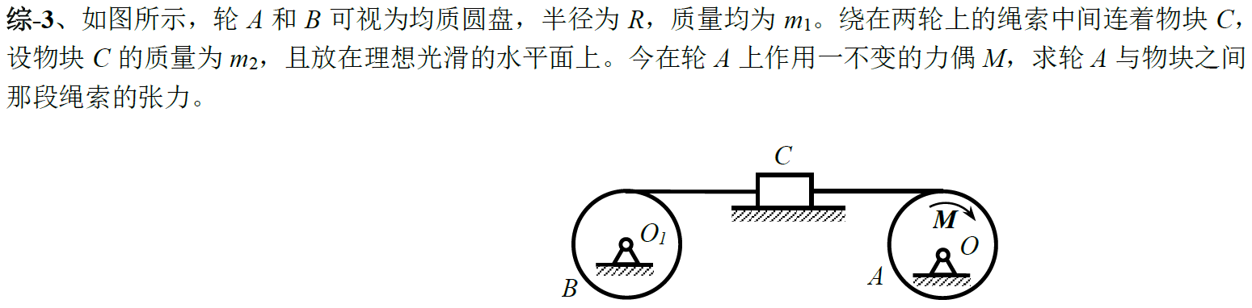
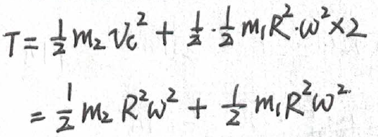
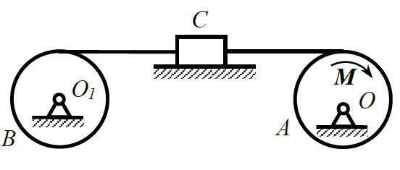
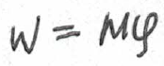
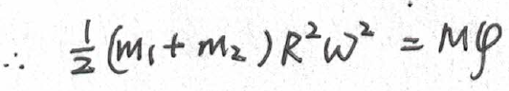
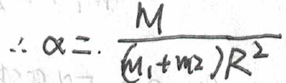
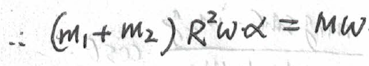
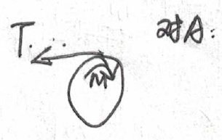
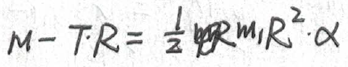
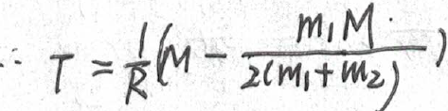
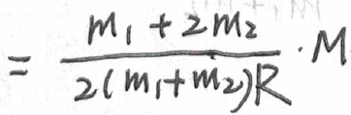

Slide 4
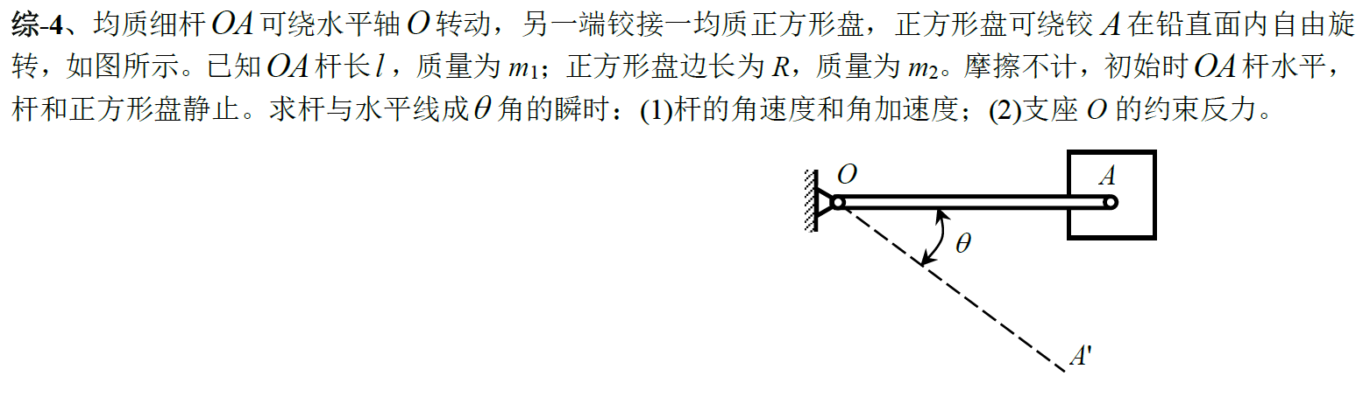
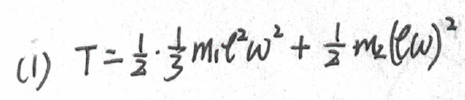
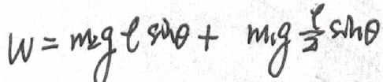
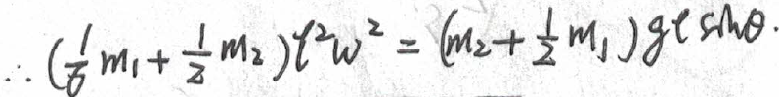
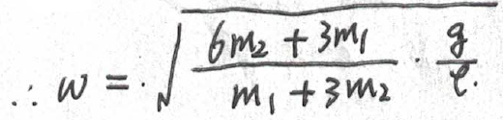
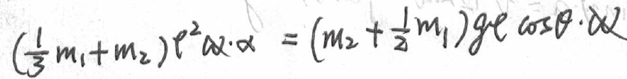
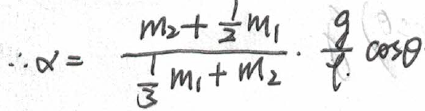
（2）求反力用质心运动定理（略）

Slide 5
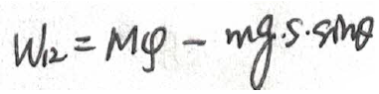
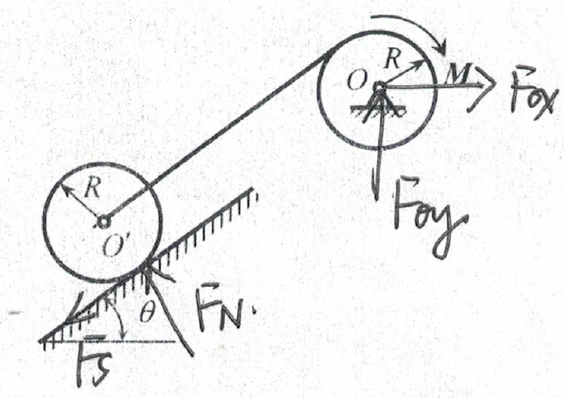
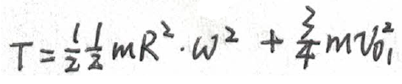
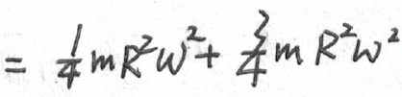
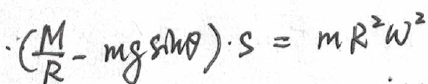
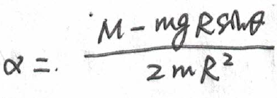
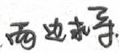
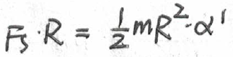
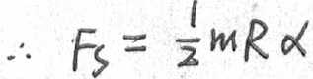
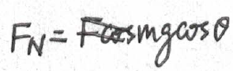
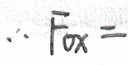
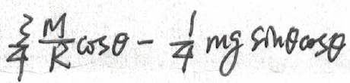

Slide 6
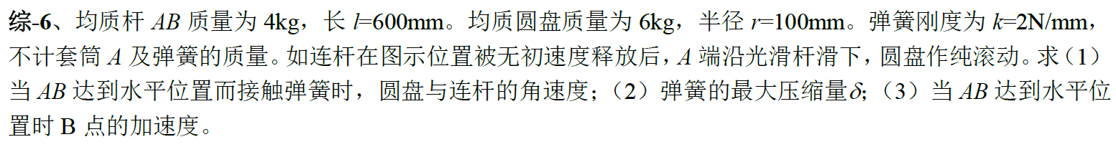
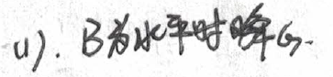
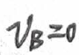
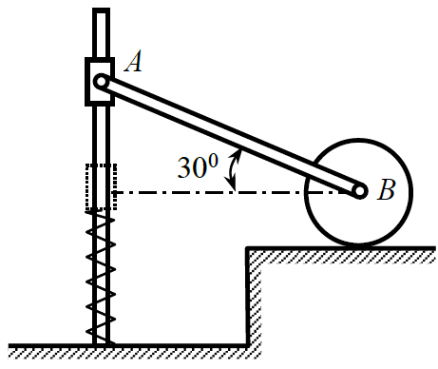
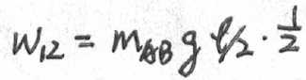














Slide 7
往年试卷
一、判断题（每小题2分，共12分）
1. 力对于一点的矩不因力沿其作用线移动而改变。（ ）
2. 一平面力系的主矢为零，则此力系分别向任意的两点A、B简化，结果一定相同。（ ）
3. 刚体作瞬时平动时，刚体上各点的速度和加速度都相等。（ ）
4. 已知质点的质量和作用于质点的力，则质点的运动规律就完全确定。（ ）
5. 刚体对z轴的回转半径等于其质心到z轴的距离。（ ）
6. 内力不能改变质点系的动能。（ ）

Slide 8




二、简答题
1. 如图所示阴影部分为均质板材，长度a已知，求该板材的重心坐标。（8分）
2. 击打棒球时，有时震手，有时不震手，这是为什么？（4分）

Slide 9


3. 如图系统，均质杆OA、AB与均质轮的质量均为m，OA杆的长度为l₁，AB杆的长度为l₂，轮的半径为R，轮沿水平面作纯滚动。在图示瞬时，OA杆的角速度为ω，求整个系统的动量。（6分）

Slide 10










三、如图所示平面结构由杆AEB、DC和BC组成，尺寸如图，长度a为已知。在杆AEB的AE段收到均布载荷作用，载荷集度为q，在杆DC上作用有一力偶矩为M的力偶，且M=qa²。各杆自重及各处摩擦不计，求支座A、D和E处的约束力。（13分）

Slide 11




三、如图所示平面结构由杆AEB、DC和BC组成，尺寸如图，长度a为已知。在杆AEB的AE段收到均布载荷作用，载荷集度为q，在杆DC上作用有一力偶矩为M的力偶，且M=qa²。各杆自重及各处摩擦不计，求支座A、D和E处的约束力。（13分）

Slide 12











Slide 13










Slide 14











五、如图所示，曲柄OA长为20cm，以匀角速度ω=10rad/s转动，并带动长为100cm的连杆AB，滑块B沿铅锤槽运动。求当曲柄与连杆相互垂直且与水平轴夹角α=45 ̊ 和β=45 ̊ 时，AB杆的角速度、角加速度和滑块B的加速度。（13分）

Slide 15





五、如图所示，曲柄OA长为20cm，以匀角速度ω=10rad/s转动，并带动长为100cm的连杆AB，滑块B沿铅锤槽运动。求当曲柄与连杆相互垂直且与水平轴夹角α=45 ̊ 和β=45 ̊ 时，AB杆的角速度、角加速度和滑块B的加速度。（13分）

Slide 16










六、一刚性均质杆重200N，尺寸如图（单位：mm），A、B处为光滑铰链约束。当杆位于水平位置时，C处弹簧压缩了20mm，弹簧刚度系数为8000 N/m。试求当约束A突然移走时，此瞬时支座B的反力。（13分）

Slide 17







七、均质杆OA、AB各长l，质量均为m₁；均质圆轮的半径为r，质量为m₂，圆轮在水平面上只滚不滑。当θ=60 ̊ 时，系统由静止开始运动，求当θ=30 ̊ 时轮心B的速度。（10分）

Slide 18






八、在图示平面机构中，A、B、O₂在同一水平线，O₁、C在同一水平线，O₁A和O₂C分别在两铅锤线上且O₁A=O₂C=a，α=30 ̊，β=45 ̊，在A处作用有集中力F，在O₂C作用有力矩M，系统保持平衡，试采用虚位移法求F与M间的关系。（8分）

